Slide 1
Gleich gehts los!

Slide 2

Die Reise in Java Welt beginnt!

Slide 3
Ihre Veranstalter
Freiberufler mit Spezialisierung auf die Softwareentwicklung

Slide 4
Ihre Veranstalter
Oracle Certified Professional, Java SE 6 Programmer

Slide 5
Ihre Veranstalter
Oracle Certified Java EE 6 Web Component Developer

Slide 6
Ihre Veranstalter
IHK Ausgebildeter Fachinformatiker Anwendungsentwickler

Slide 7
Tätigkeiten als Freiberufler
Ermittlung von Anforderungen und die
Implementierung der Fachanforderungen des Kunden

Slide 8
Tätigkeiten als Freiberufler
Weiterentwicklung von bereits laufenden Kunden Projekten

Slide 9
Tätigkeiten als Freiberufler
Qualitätssicherung durch automatisierten Junit Tests

Slide 10
Tätigkeiten als Freiberufler
Unterstützung beim Umstieg auf Agile Prozesse

Slide 11
Tätigkeiten als Freiberufler
Erstellung von Fachkonzepten für die Kunden

Slide 12
Disclaimer

Slide 13
Gliederung
0. Clean Code
0.1 Lernen und lesen Java 8
1. Datentypen in Java SE 8
1.1 Threadsichere Datentypen in Java
1.2 Thread
2. OOP Konzepte
3. Maven als Bauwerkzeug
4. Exceptions in Java SE 8
5. Test driven development mit Junit 5
6. JavaFX mit TestFX

Slide 14
Was ist ein Clean Code?

Slide 15
//Ist das ein typischer Clean Code?
public static void main(String[] args)
{
Integer a,b,c,t;
a=1;
b=10;
c=9;
if (a==1) {
t = b;
b = a;
}else {
if (c==9) {
t=b;
c=b;
}else {
t=a;
a=c;
}
}
System.out.println("a "+a+" b "+b+" c "+c);
}

Slide 16
public static void main(String[] args)
{
Integer a,b,c,t;
a=1;
b=10;
c=9;
if (a==1) {
t = b;
b = a;
}else {
if (c==9) {
t=b;
c=b;
}else {
t=a;
a=c;
}
}
System.out.println("a "+a+" b "+b+" c "+c);
}

Slide 17
Eigenschaften von Clean Code
Aussagekräftige Namen
Vermeidung von falschen Beschreibungen
Eindeutige Unterschiede in Namen
Name die sich aussprechen lassen
Verben für Methoden
Hauptwörte für Variablen

Slide 18
Beispiel für Clean Code

Slide 19
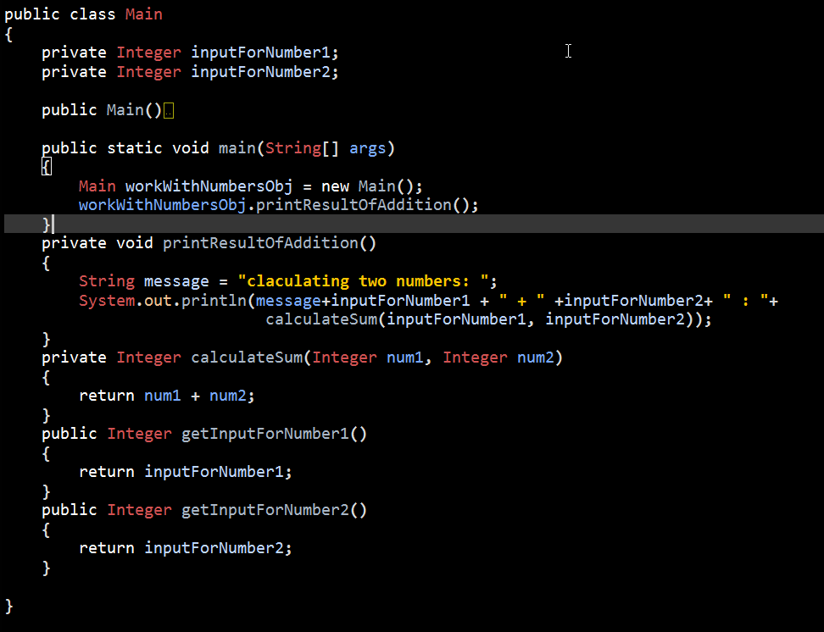

Slide 20
Grundsätzliche Richtlinien
Quellcode muss lesbar sein
Vermeidung von wenig Aussagekräftigen Kommentaren
Paketbezeichnung ist auch wichtig

Slide 21
Next on…
Bücher über Clean Code

Slide 22
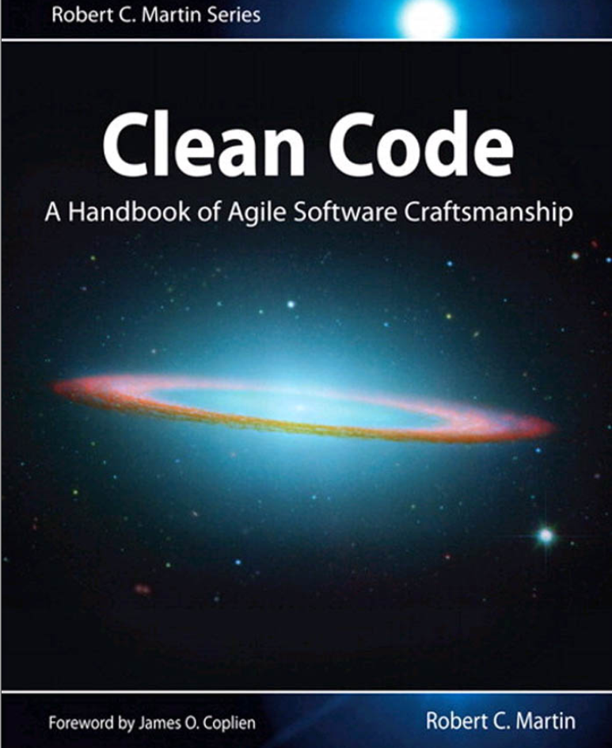
Seitenanzahl: 464 Seiten

Slide 23

Seitenanzahl: 529 Seiten

Slide 24

Seitenanzahl: 242

Slide 25

Seitenanzahl: 185 Seiten

Slide 26
Next on…
Lernen und lesen Java 8

Slide 27

Seitenanzahl : 1278 Seiten

Slide 28

Seitenanzahl: 1448 Seiten

Slide 29

Seitenanzahl : 851 Seiten

Slide 30
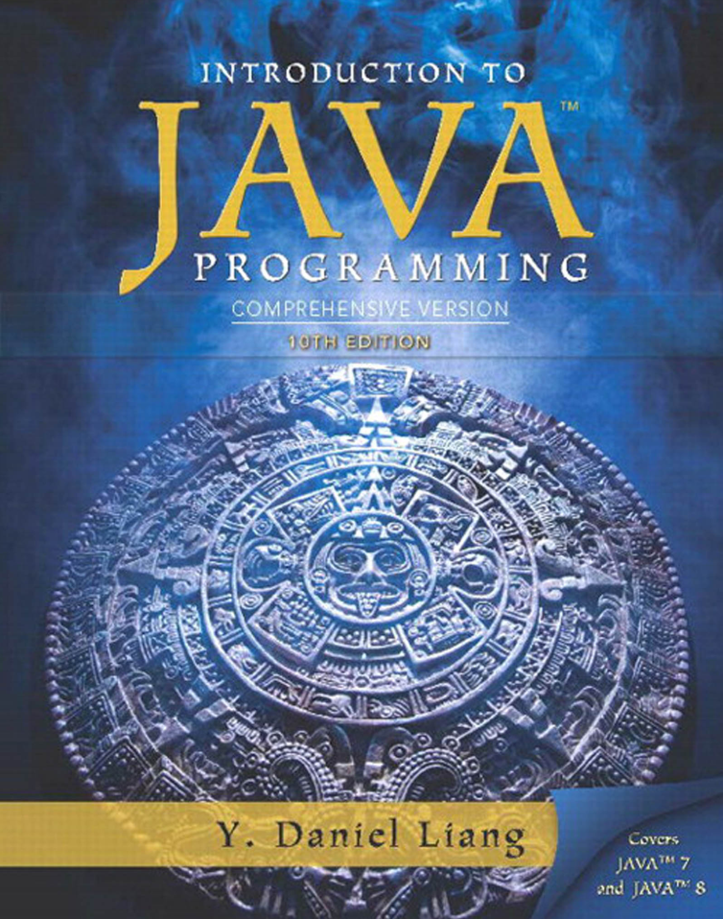
Seitenanzahl : 1345 Seiten

Slide 31
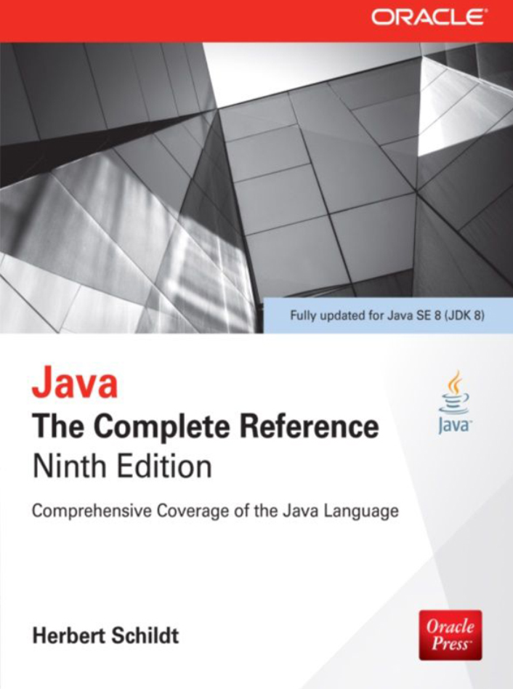
Seitenanzahl : 1505 Seiten

Slide 32

Seitenanzahl : 720 Seiten

Slide 33

Seitenanzahl : 360 Seiten

Slide 34
Next on…
Datentypen in Java SE 8

Slide 35
Typen von Variablen
Elementare Typen

Slide 36
Standardwerten
Datentyp | Standartwert
byte | 0
short | 0
int | 0
long | 0L
float | 0.0f
double | 0.0d
char | '\u0000'
String | null
boolean | false

Slide 37
Wertebereiche
Datentyp | Bereich
byte | -128 bis 127
short | -32768 bis 32767
int | -2147483648 bis 2147483647
long | -2⁶³ bis 2⁶³ -1
float | 1.4e⁻⁴⁵ bis 3.4e⁺³⁸
double | 5e⁻³²⁴ bis 1.8e⁺³⁰⁸

Slide 38
Typen von Variablen
Wrapper Klassen

Slide 39
Besonderheiten
Datentyp | Methode für Elementar Typ
Boolean | booleanValue()
Character | charValue()
Byte | byteValue(), shortValue(), intValue(), longValue(), floatValue(), doubleValue()
Short | Gleiche Methode wie bei Byte!
Integer | Gleiche Methode wie bei Byte!!
Long | Gleiche Methode wie bei Byte!
Float | Gleiche Methode wie bei Byte!
Double | Gleiche Methode wie bei Byte!

Slide 40
Autoboxing und Unboxing
Automatische Typumwandlung

Slide 41
Show me the code!

Slide 42
Typumwandlung
Einfaches Cast kann den Wert abschneiden

Slide 43
Typumwandlung
Kleines Wert in Grosses Wert ist OK
Grosses Wert in Kleines Wert ist nicht Ok!

Slide 44
Show me the code!

Slide 45
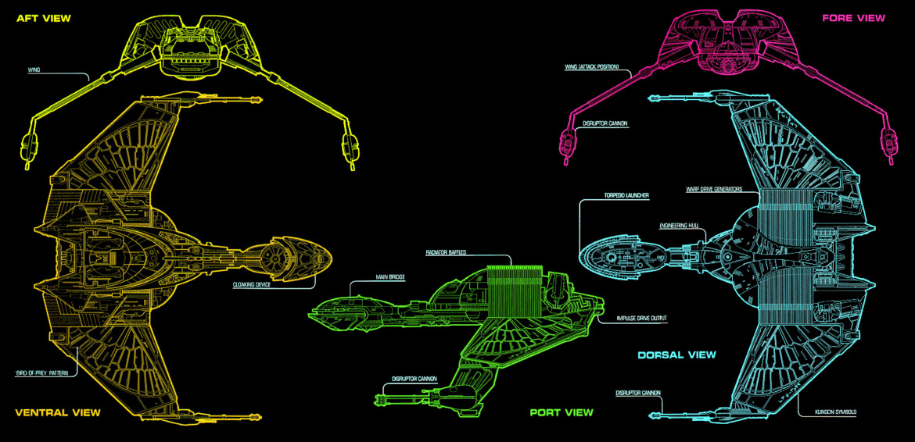
Referenztypen
Quelle: https://www.syfy.com

Slide 46
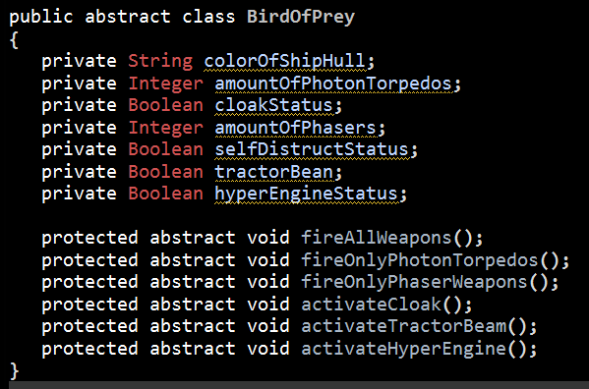
Beispiel Entwurf

Slide 47
Grosse Zahlen
Typischer Einsatz Versicherungen und Banken!

Slide 48
BigDecimal Methoden
Rückgabe Datentyp | Methode Signatur
BigDecimal | add(BigDecimal augend, MathContext mc)
BigDecimal | subtract(BigDecimal subtrahend, MathContext mc)
BigDecimal | multiply(BigDecimal multiplicand, MathContext mc)
BigDecimal | divide(BigDecimal divisor, int roundingMode)

Slide 49
Show me the code!

Slide 50
Next on…
Threadsichere Typen

Slide 51
Liste von Threadsicheren Typen
Hashtable
Vector
Stack
StringBuffer
ConcurrentHashMap
SynchronizedHashMap

Slide 52
Next on…
Thread

Slide 53

Ein Prozess mit vielen Threads
Quelle: https://hips.hearstapps.com

Slide 54
Next on…
OOP Konzepte

Slide 55
Class
public class Father{
/*Rumpf besteht aus
Inneren Klassen (nicht unbedingt sinnvoll)
Konstruktoren Methoden
Variablen*/
}

Slide 56
packages Zugriffe
private Zugriff nur innerhalb der Klasse
protected Zugriff innerhalb der Klasse und durch die Vererbung
public Zugriff aus überall
default (Ohne Zugriffsmodifikator) innerhalb der Klasse und durch die Vererbung in desselben package

Slide 57
packages Zugriffe
Verzeichnis A
Klasse Vater
Verzeichnis B
Klasse Sohn
Verzeichnis C
Klasse Tochter
Sohn und Tochter können nur public und protected von Vater erben!

Slide 58
Show me the code!

Slide 59
Andere Zugriffsmodifikatoren
abstract
final

Slide 60
Schnittstelle
Ein Vertrag zwischen mehreren Klassen

Slide 61
Bedeutung von this
referenziert ein Objekt

Slide 62
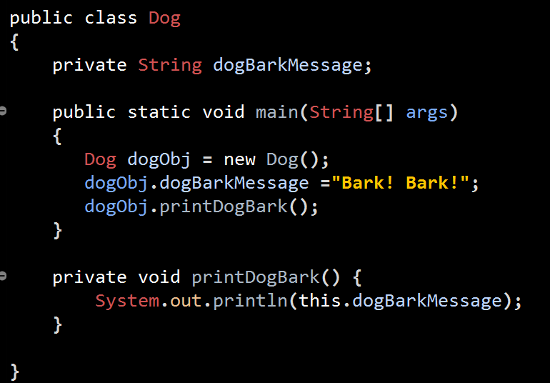
Beispiel für this

Slide 63
Beispiel von Schnittstelle
interface DogBehavior{
String barking();
Integer running();
Integer jumping();
}

Slide 64
Polymorphie
Überladen von Methoden
Überschreiben von Methoden

Slide 65
Überladen von Methoden
public String writeArticle(String description){
return description;
}
//Überladen!
public String writeArticle(String description, Integer Age){
return description+Integer.toString(Age);
}

Slide 66
Überschreiben von Methoden
class Journalist(){
public String writeArticle(String description){
return description+“ written by JournalistName“;
}
}
class JournalistTrainee extends Journalist(){
public String writeArticle(String description){
return description+“ written by TraineeName“;
}
}

Slide 67
Java Besonderheiten
Statisches binden
Dynamisches binden

Slide 68
Entwurfsmuster
Erzeugunsmuster (factory, singleton und etc)
Strukturmuster (adapter, bridge und etc)
Verhaltensmuster (observer, interceptor und etc)

Slide 69

Bücher über Entwurfsmuster
Seitenanzahl: 619 Seiten

Slide 70

Bücher über Entwurfsmuster
Seitenanzahl: 357 Seiten

Slide 71

Bücher über Entwurfsmuster
Seitenanzahl: 400 Seiten

Slide 72

Bücher über Entwurfsmuster
Seitenanzahl: 395 Seiten

Slide 73

Bücher über Entwurfsmuster
Seitenanzahl: 429 Seiten

Slide 74
Softwarearchitektur Probleme!?
Erfahrungen aus der Praxis

Slide 75
UML als Allzweckwaffe?
UML ist nur ein weiteres Mittel der Kommunikation

Slide 76
Gängige UML Konzepte
Assoziation
Aggregation
Komposition
Generalisierung

Slide 77
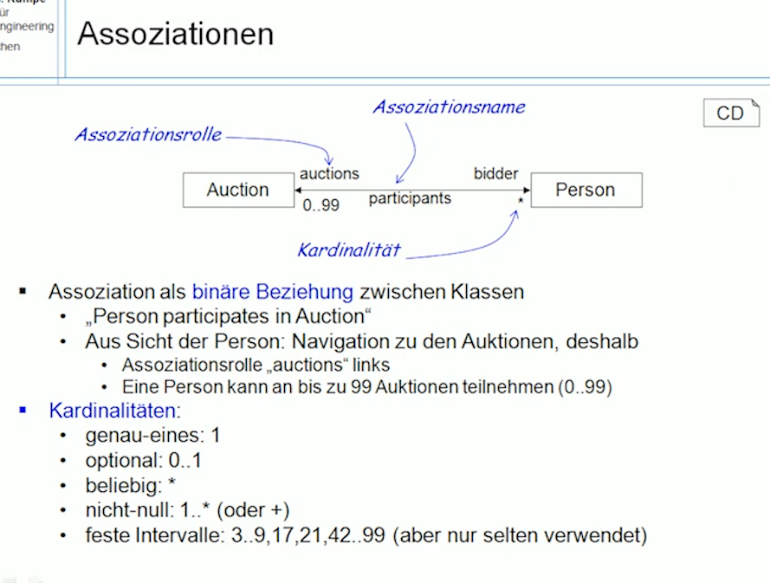
UML Assoziation
Quelle: RWTH Aachen

Slide 78
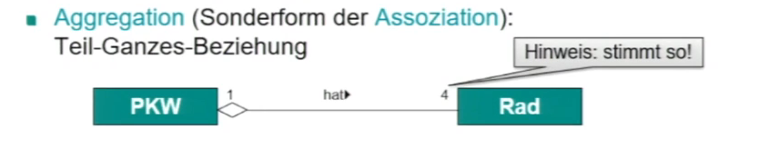
UML Aggregation
Quelle: Karlsruhe Institute of Technology

Slide 79
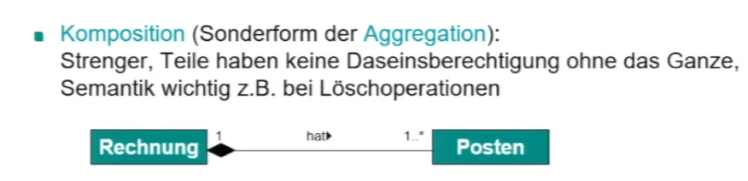
UML Komposition
Quelle: Karlsruhe Institute of Technology

Slide 80
UML Generalisierung
Vater
Sohn

Slide 81
UML Hat und ist eine Beziehung
Auto
is a / ist ein
TeslaRoadster
Elektromotor
has a / hat ein

Slide 82
Java Code für UML Beziehungen
public class Auto{
private Integer amountOfWheels;
private Integer amountOfSpotlight;
private String carType;
}
public class TeslaRoadster extends Auto{
private ElektroMotor elektroMotorObj;
}

Slide 83

Typische Enterprise „Architektur“
Quelle: https://showmeinstitute.org

Slide 84

Bücher über Softwarearchitektur
Seitenanzahl: 817 Seiten

Slide 85

Bücher über Softwarearchitektur
Seitenanzahl: 624 Seiten

Slide 86
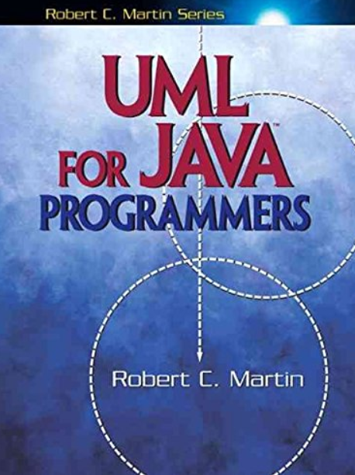
Bücher über Softwarearchitektur
Seitenanzahl: 274 Seiten

Slide 87
Next on…
Maven als Bauwerkzeug

Slide 88
Maven in Querschnitt
Hilft bei der Bau von Java /Java EE Projekten

Slide 89
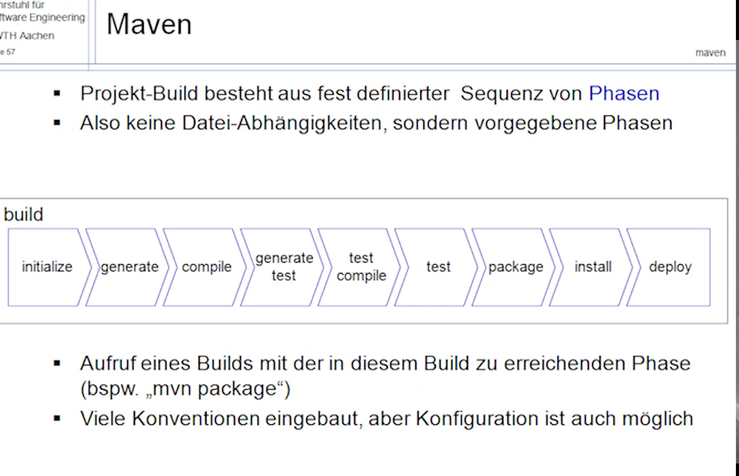
Maven Bauprozess
Quelle: RWTH Aachen

Slide 90
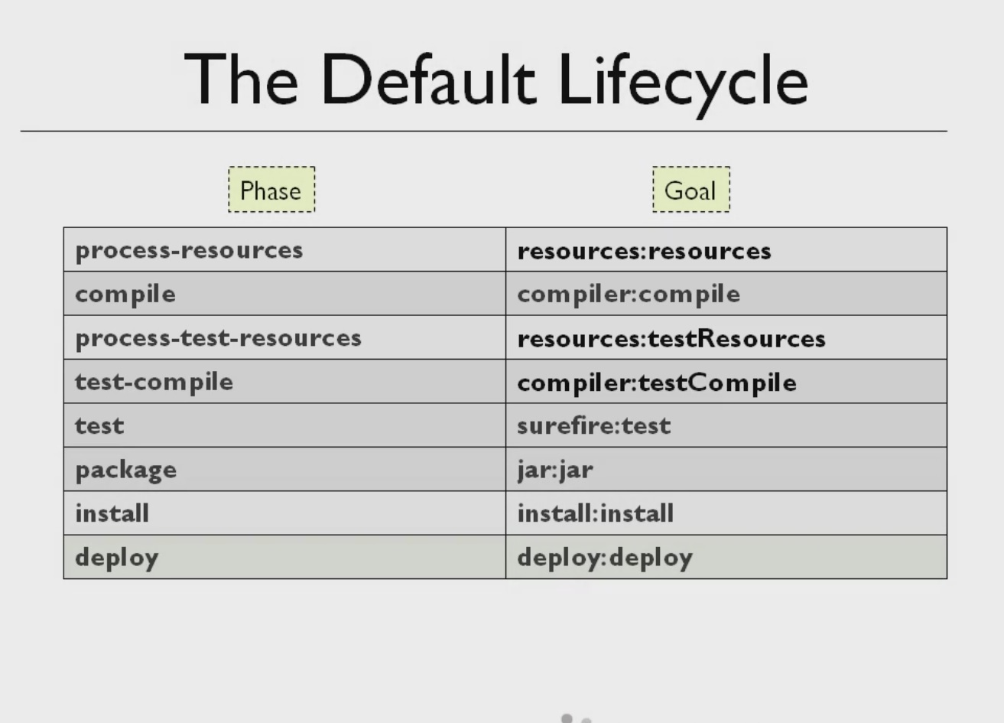
Lebenszyklus von Maven
Quelle: https://www.virtualpairprogrammers.com

Slide 91
Next on…
Exceptions in Java SE 8

Slide 92
Exceptions
java.lang.Throwable
java.lang.Exception
java.lang.Error
IO Exception
StackOverflowError
VirtualMachineError
Class Not Found Exception
OutofMemoryError
Runtime Exception

Slide 93
Runtime Exceptions
Arithmetic Exception
NullPointerException
NumberFormatException
IndexOutOfBoundsException

Slide 94
Show me the code!

Slide 95
Next on…
Test driven development mit Junit 5

Slide 96

Seitenanzahl: 210

Slide 97

Seitenanzahl: 384

Slide 98
Was ist TDD?
Ganz einfach!

Slide 99
TDD Schritte
Schreibe zuerst den Unittest!
Dann schreibe Code um diesen Test zu passen
Refactor the Code

Slide 100
Wichtige Junit Methoden
assertThat()
assertNotNull()
assertEquals(expectRes,actualRes,“S“)

Slide 101
Wichtige Annotationen
@BeforeAll
@AfterAll
@BeforeEach
@AfterEach
@Test
@ParameterizedTest
@Disabled

Slide 102
Show me the code!

Slide 103
Next on…
JavaFX mit TestFX

Slide 104
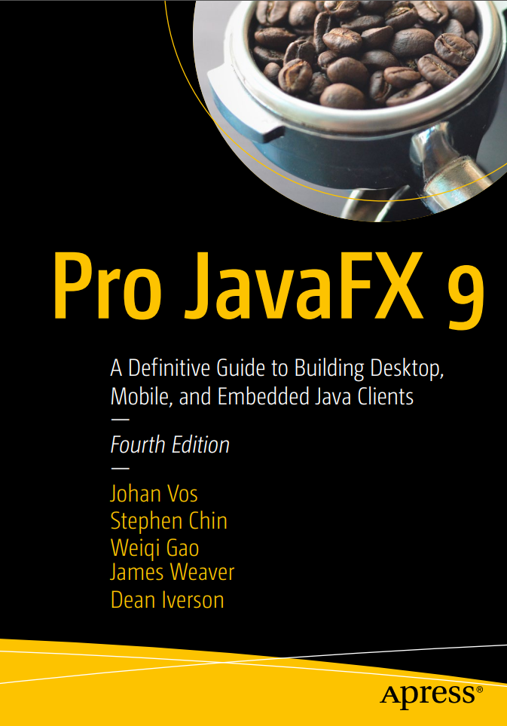
Java FX Bücher
Seitenanzahl: 356 Seiten

Slide 105
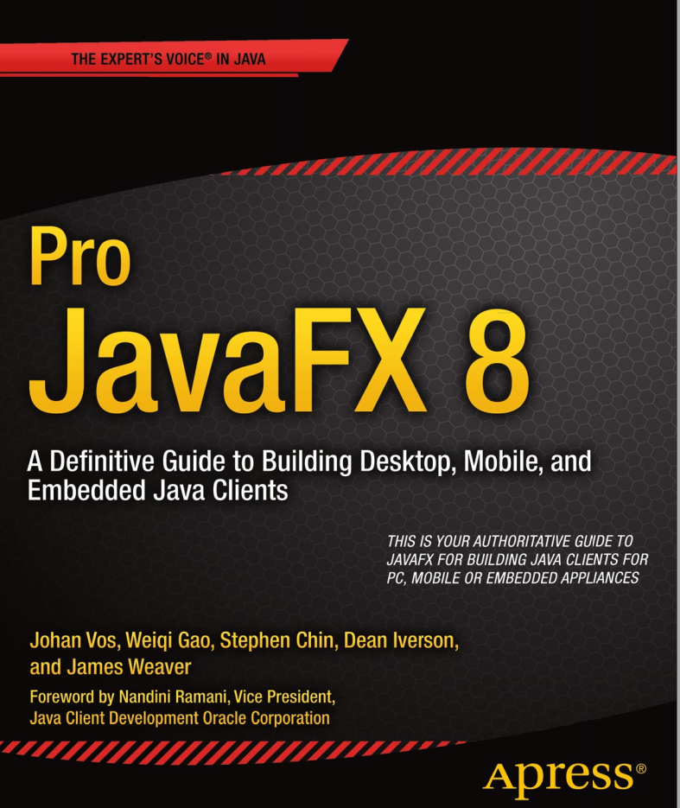
Java FX Bücher
Seitenanzahl: 604 Seiten

Slide 106

Java FX Bücher
Seitenanzahl: 348 Seiten

Slide 107
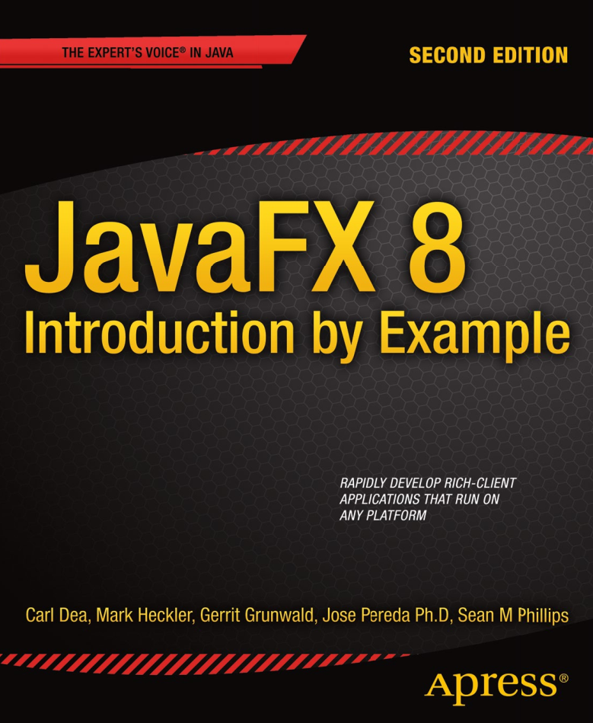
Java FX Bücher
Seitenanzahl: 409 Seiten

Slide 108
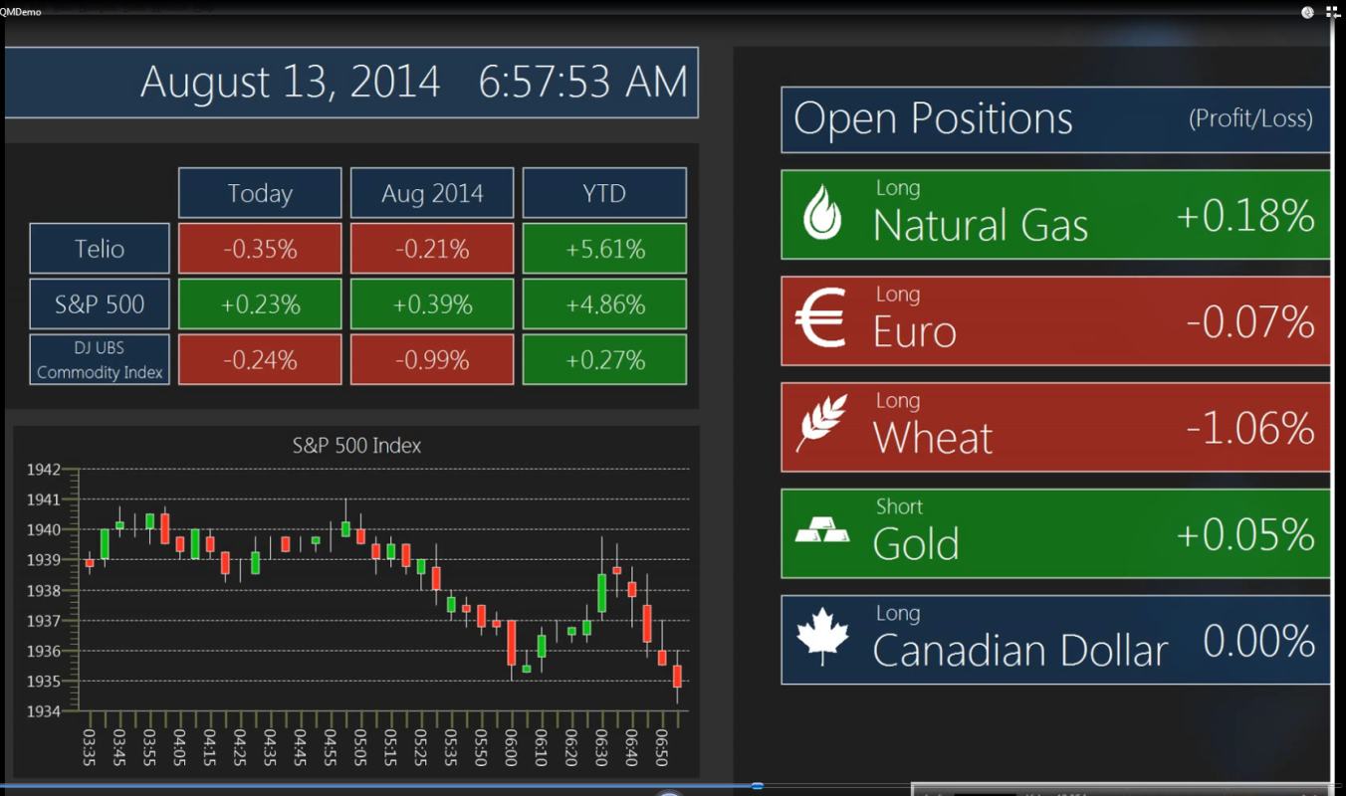
JavaFx
Moderne Java GUI
Schnelles Entwurf
Quelle: https://tinyurl.com/y8b4jxbc

Slide 109
JavaFx Bestandteile
FXML Datei
Controller Klasse
Model Klasse
Main Klasse

Slide 110
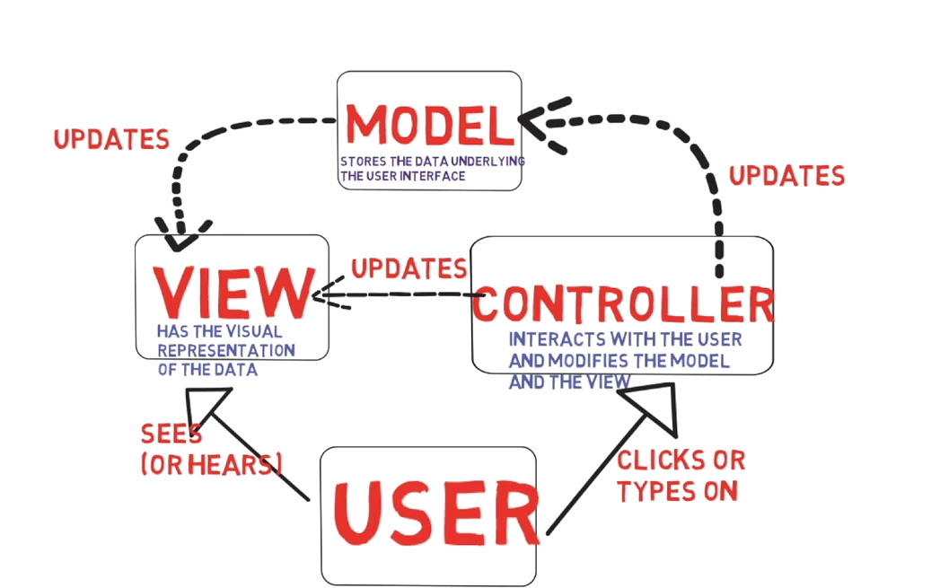
Typische JavaFx Architektur
Quelle: Udemy

Slide 111
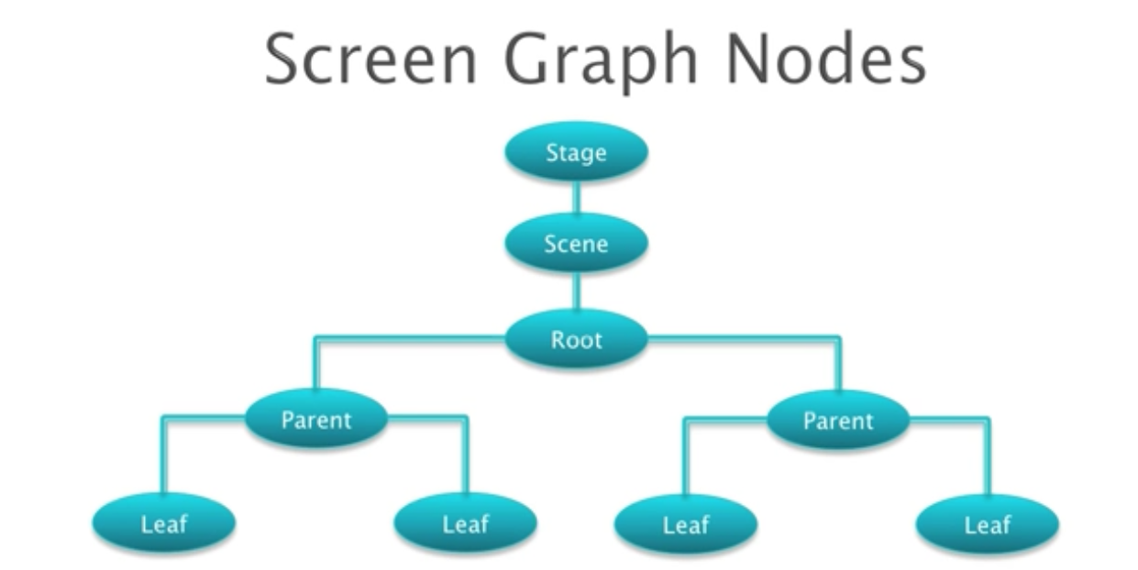
JavaFx nach der Instanzierung

Slide 112
Show me the code!

Slide 113
TestFx als Allzweckwaffe?
Dokumentation ist Mittelmässig
TestFx ist selbst in der Entwicklung
TestFx durchaus für die Tests tauglich
Praktischer beispiel Boquetmanager https://github.com/orlovskyjavaprofi/Boquet-Manager

Slide 114
Take home message………..
Testen , Testen und nochmal Testen!
Egal welche Framework , zeige den Test!
Testen von Enterprise Anwendungen
Kenne deine Mockups(Mockito, Powermock, jMock, EasyMock, JMockit)
Community https://www.softwerkskammer.org/
Happy new year!
Wünscht Ihnen Alexander Orlovsky Kontakt via javaprofi@gmx.de

